Slide 1
Pesquisa avaliação do governo Lula
10 de julho de 2024

Slide 2
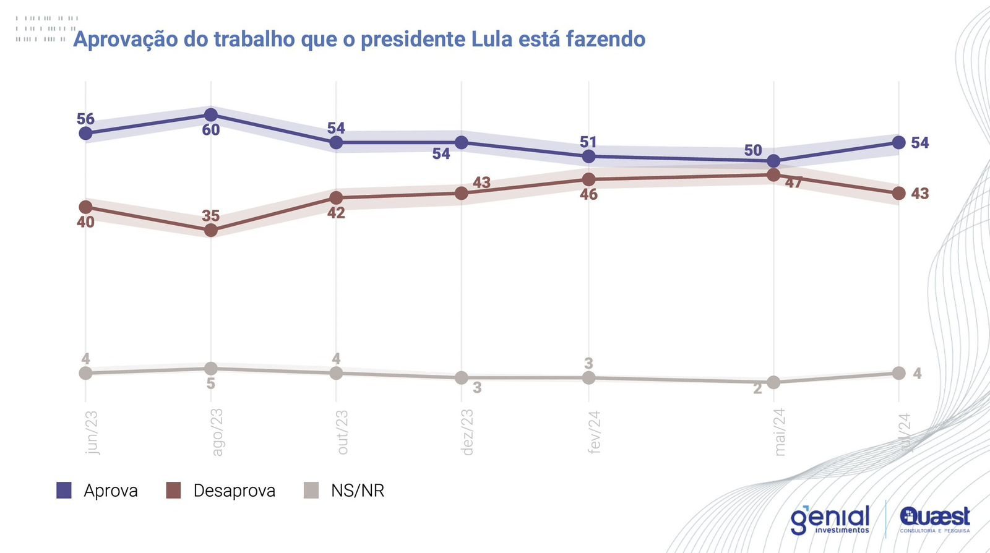
Melhorou...
… mas desaprovação continua acima da base do eleitorado de Bolsonaro

Slide 3
Lula recupera apoio dos mais pobres

Slide 4
Também recupera apoio das mulheres

Slide 5
... E dos católicos

Slide 6
Ao contrário do que a Globonews acha...

Slide 7
Campos Neto em baixa....

Slide 8
Farmácia Popular e Bolsa Família continuam em alta ... Mas, o resto ...

